Slide 1



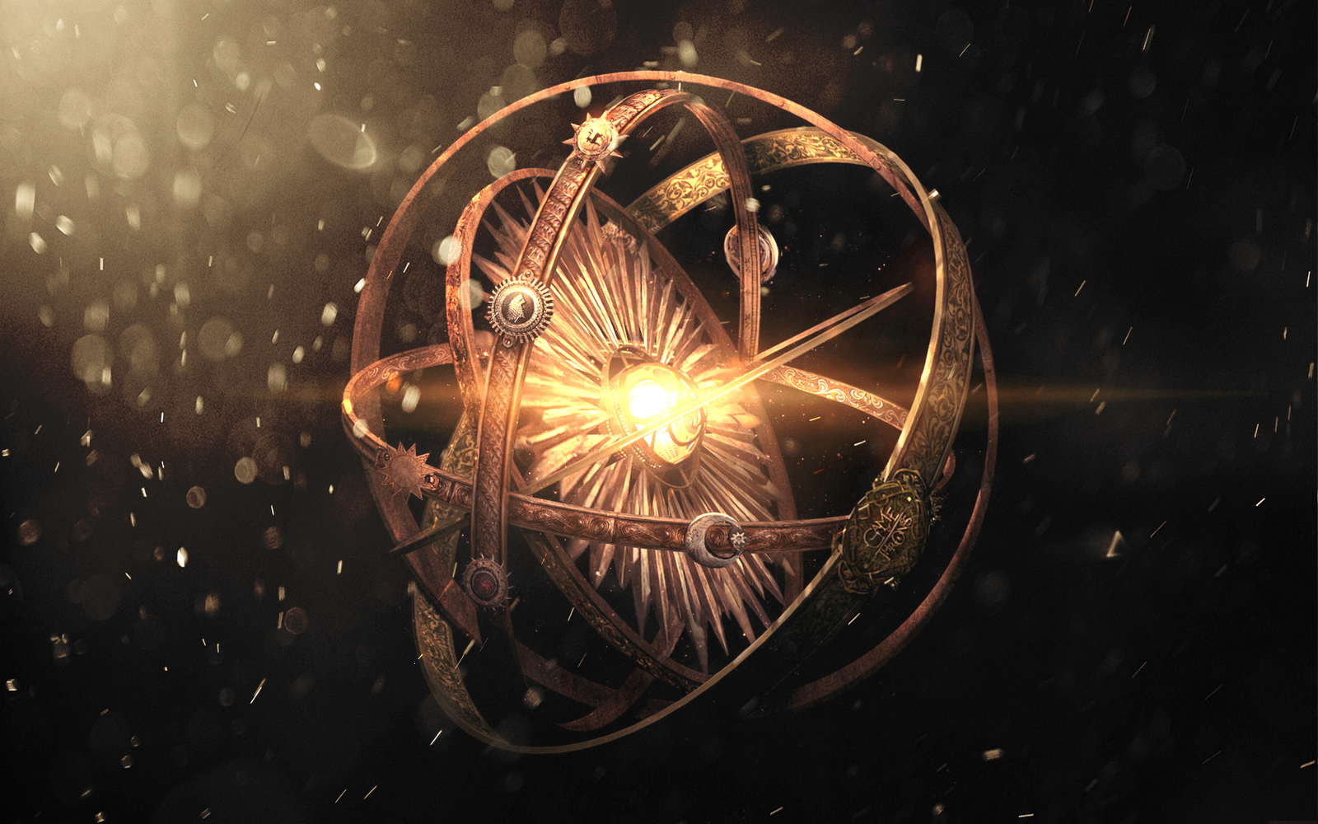

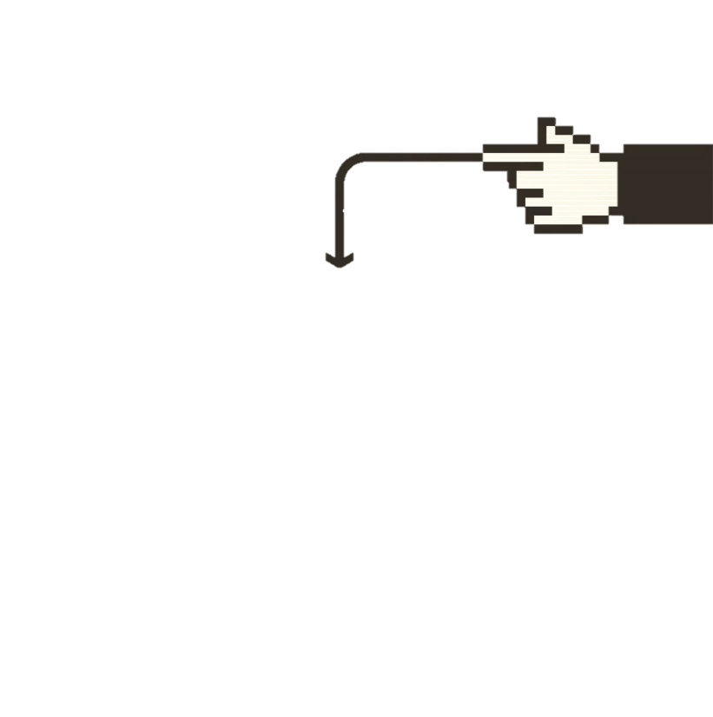
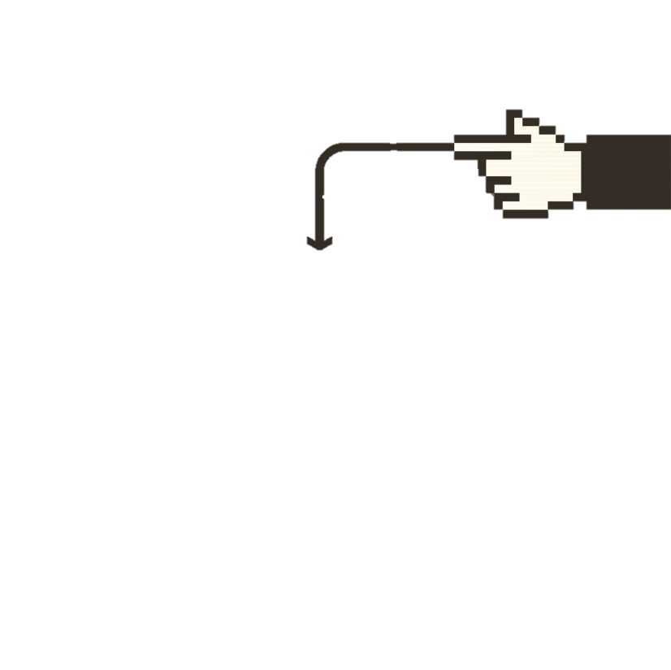



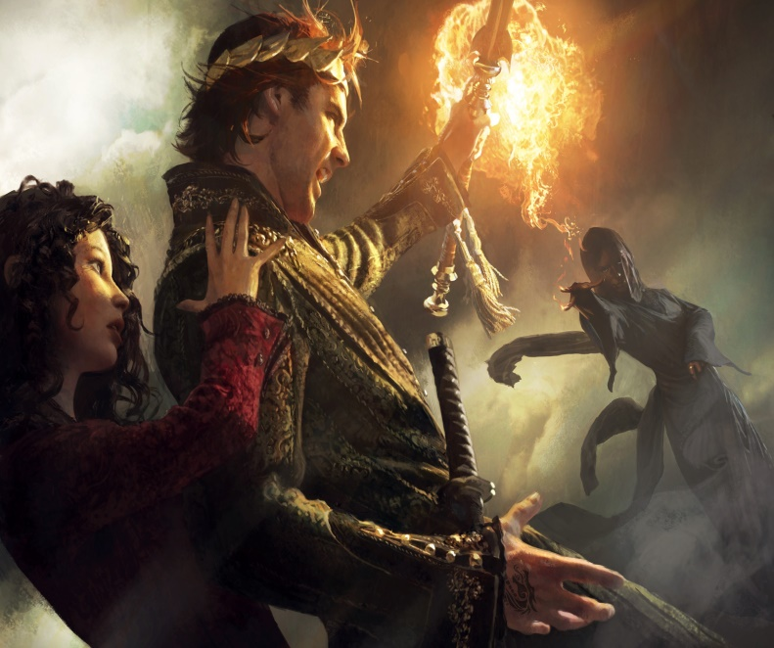


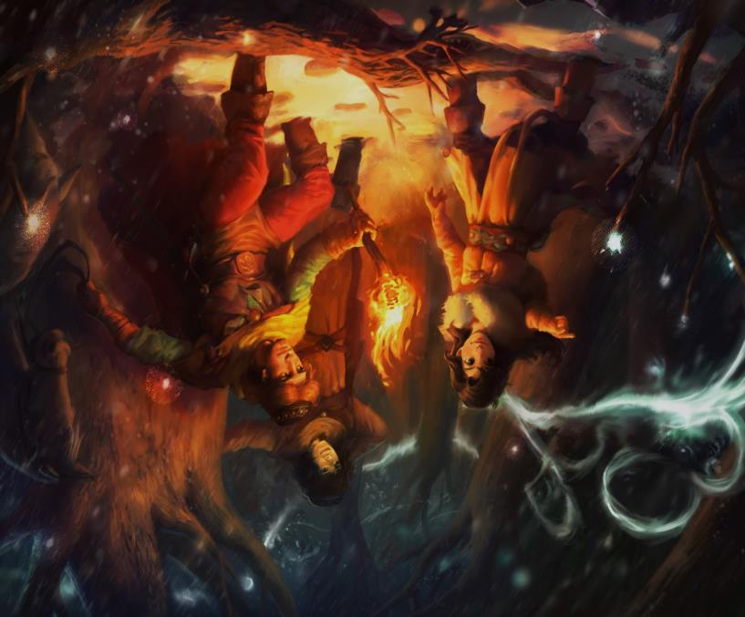





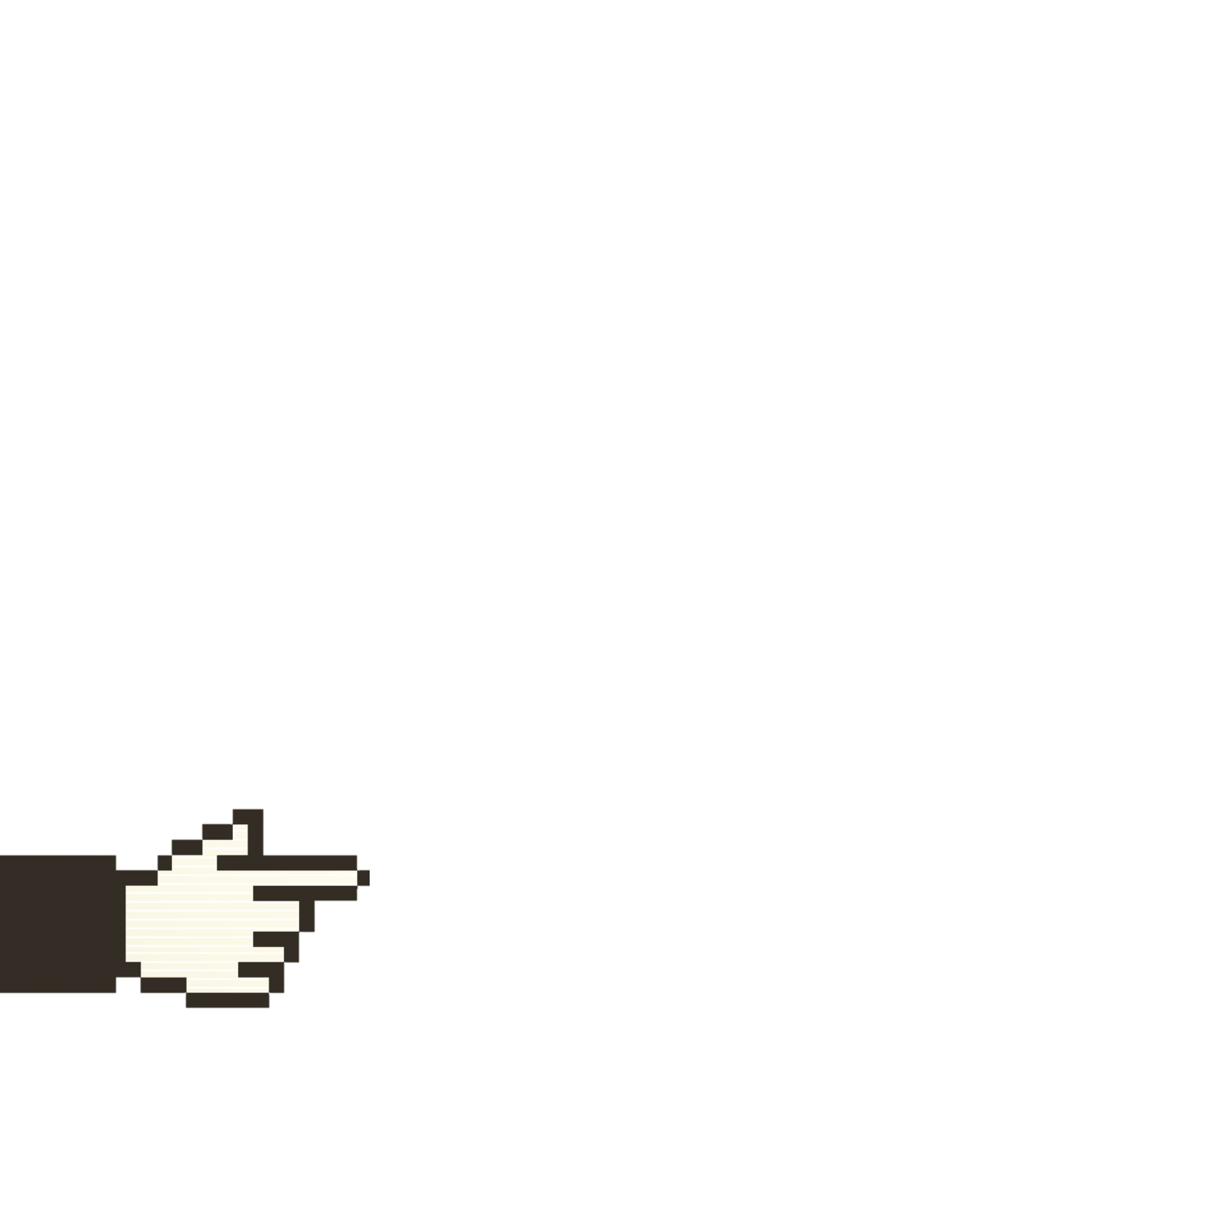
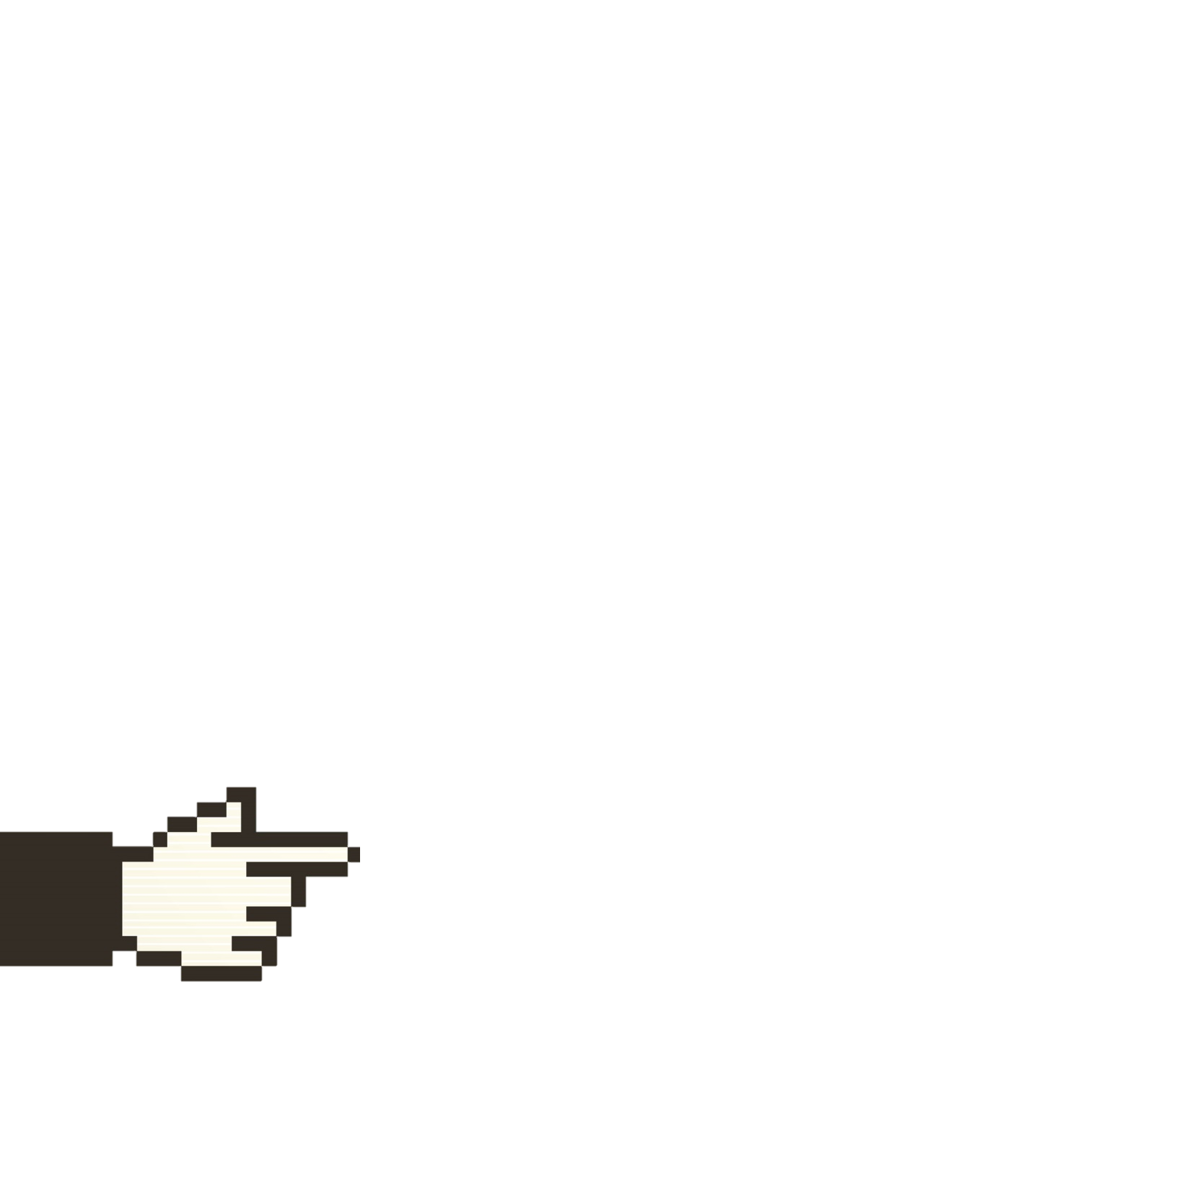

Sair
Bem-vindo(a)
Nome do Usuário
Entrar
Cadastre-se
ou
Entrar
ou
Cadastre-se
Orelha
Obra ou Autor
Novas Adições
Leitores
Acervo
Entrar
Leitores
ou
Novas Adições
Cadastre-se
Acervo
Pesquisar
Cadastre-se
ou
+ Recomendados
Livro do Ano
“(...) Se isso era o que acontecia depois da morte,
ele pensou, se parecia bastante com a Casa na
Pedra: parte montagem, parte pesadelo”.

Slide 2

Nome do Usuário
Nome do Usuário
Nº de Adições
Adicionados
Recentemente
Recomendar
Nome do Usuário
Nº de Adições
Marcadores
Adicionar
Editar
Recomendar
Seus Livros
r

Slide 3


